Slide 1

令和８年度 キャリアとチャイルドプラン両立支援事業
不妊治療・不育症治療に係る
職場環境整備奨励金
社内説明会資料
：
： 年 月 日
時 分 ～ 時 分
企業の名称
実施日時

Slide 2
目次
１．不妊治療・不育症治療の基礎知識
２．不妊治療・不育症治療と仕事の両立について
３．不妊治療・不育症治療に係るハラスメント防止について
４．社内相談体制についての説明
５．休暇制度等の説明
６．テレワーク制度等の説明
３
１１
16
18
19
20

Slide 3
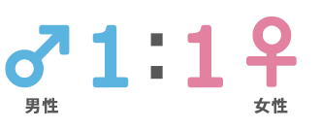
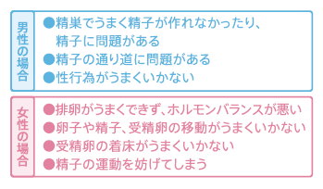
１．不妊治療・不育症治療の基礎知識
不妊治療の現状・概要
不妊とは（定義）
妊娠を望む健康な男女が、避妊をしないで性交をしていたにもかかわらず、１年間妊娠しない場合を指す
不妊の原因
※ただし、検査をしても原因がわからないことも多い
（出所） 東京都福祉局「いつか子供がほしいと思っているあなたへ」

Slide 4
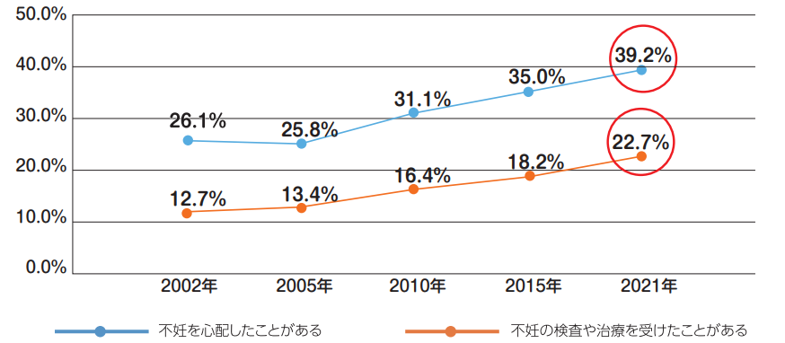
１．不妊治療・不育症治療の基礎知識
不妊治療の現状・概要
不妊に悩む夫婦は、年々増加
不妊の検査や治療を受けた夫婦 22.7％ （約４.４組に１組）
不妊を心配したことがある夫婦 39.2％ （約2.6組に1組）
（出所） 国立社会保障・人口問題研究所「第16回出生動向基本調査」2021年
① 晩婚化・出産年齢の上昇
② 不妊に関する認知の広がり・受診のハードル低下
③ 医療技術の進展と選択肢の多様化
《想定される背景》

Slide 5
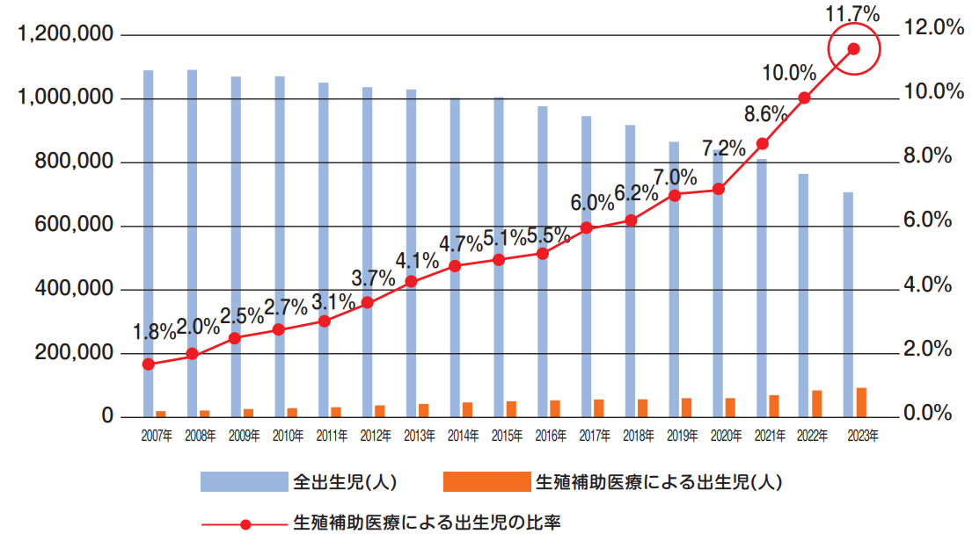
１．不妊治療・不育症治療の基礎知識
不妊治療の現状・概要
約 8.6人に1人
生殖補助医療による出生児の割合、年々増加
※生殖補助医療とは
卵子や精子を体外に取り出し、受精や培養を体外で行ってから子宮に戻す不妊治療技術の総称
（出所） 生殖補助医療による出生児数 公益社団法人日本産科婦人科学会「ARTデータブック (2023年)」、
全出生児数 厚生労働省「令和５年(2023)人口動態統計 (確定数)」

Slide 6
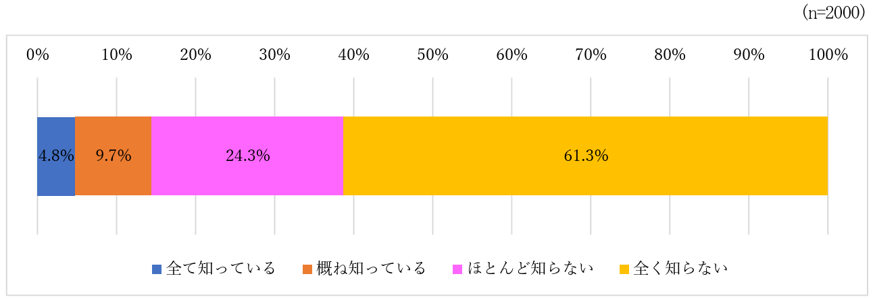
１．不妊治療・不育症治療の基礎知識
不妊治療の現状・概要
不妊治療に係る実態の認知状況
男女の社員２０００人を対象とするアンケートで、
不妊治療に係る実態を知っているかという質問に対して、
「知らない」※という回答が、85.6％
※「ほとんど知らない」と「全く知らない」の合計
（出所） 厚生労働省「令和５年度 不妊治療と仕事の両立に係る諸問題についての総合的調査」
「認知度の低さ」は、支援制度構築が進まない、周囲の理解が得られない、
そして “仕事と不妊治療の両立の難しさ”につながっていきます

Slide 7
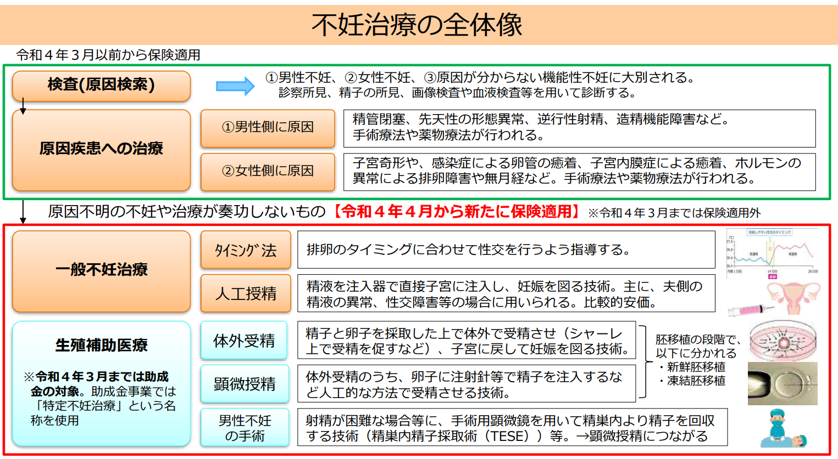
１．不妊治療・不育症治療の基礎知識
不妊治療の医療行為の内容
【参考】不妊治療の全体像（保険適用）
※高額療養費制度も利用可能
（出所） 厚生労働省「令和4年度診療報酬改定の概要 不妊Ⅰ （概要、先進医療、医薬品、移行措置）」

Slide 8
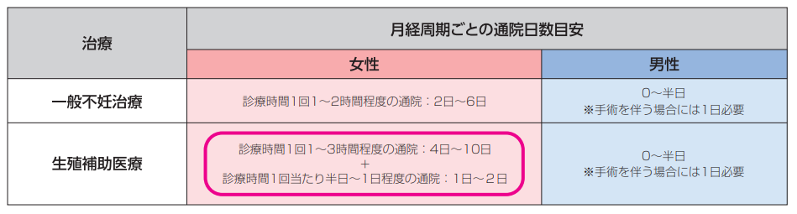
１．不妊治療・不育症治療の基礎知識
不妊治療の通院頻度
不妊治療の種別と平均治療期間
内容や期間等は個々人によって異なるため、ヒアリングが重要
一般不妊治療 | 原因探索に最短で２か月、その後で治療のため、生殖補助医療よりも期間を要す。治療方法もさまざまなので、一概には言えない。
生殖補助医療 | 体外受精に関しては、１回の治療期間は、検査、排卵誘発、採卵・凍結、胚移植という過程を経て、最短で約３か月、一般的には約６か月程度。 何回か行うケースもある。
不妊治療のスケジュール（1治療周期あたり）
日数はあくまで目安であり、医師の判断、個人の状況、体調等により増減
（出所） 厚生労働省「不妊治療と仕事との両立サポートハンドブック」

Slide 9
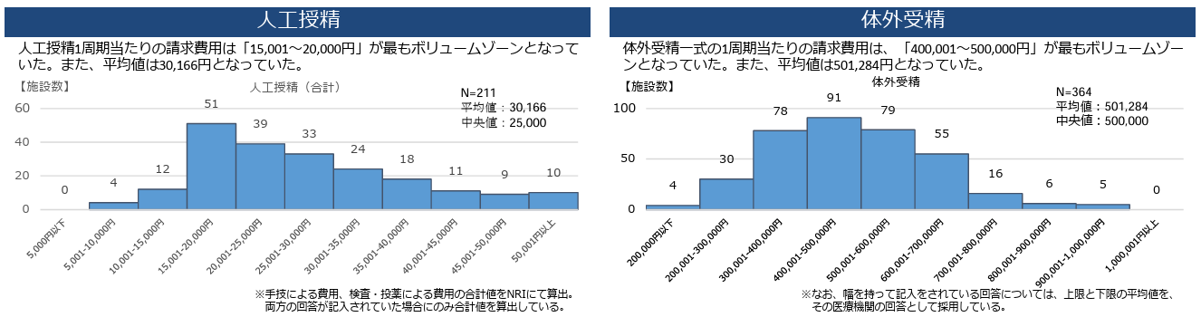
１．不妊治療・不育症治療の基礎知識
不妊治療の負担
保険適用前の平均費用（医療機関アンケート結果）
  人工授精 平均約３万円
  体外受精 平均約５０万円
（出所） 株式会社野村総合研究所「令和２年度 子ども・子育て支援推進調査研究事業 不妊治療の実態に関する調査研究 概要版」
令和4年4月からの公的医療保険適用により、窓口での負担額は
治療費の３割負担に （人工授精や体外受精を含む基本治療が対象）

Slide 10
１．不妊治療・不育症治療の基礎知識
不育症治療の現状・概要
妊娠はするものの、
流産や死産を2回以上繰り返してしまい、赤ちゃんを授かることができない状態
適切な検査・診断により原因を探り、
適切な治療を行うことで、出産できることが多い
「グリーフケア」
※グリーフ（Gｒｉｅｆ)とは、悲嘆、深い悲しみのこと
「子どもとの死別」は、近親者との死別の中でも特に悲嘆（グリーフ）が強く、その対応が難しいとされています。
関係者が情報を共有し、精神的な負担を軽減するための配慮等を行うことが重要です。

Slide 11
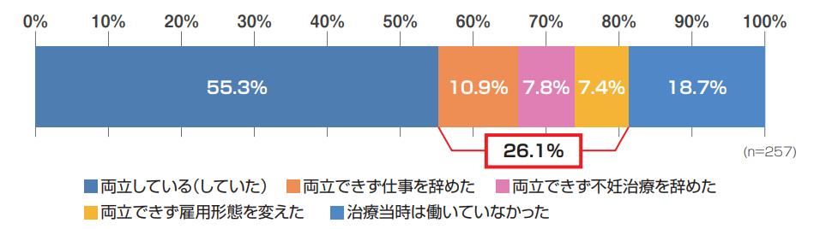
２．不妊治療・不育症治療と仕事の両立について
仕事と不妊治療の両立状況
「仕事と両立している（していた）」とした人 55.3％
「仕事との両立ができなかった（できない）」とした人 26.1％
4人に1人以上
（内訳） 両立ができず 仕事を辞めた ・・・10.9％
不妊治療を辞めた ・・・ 7.8％
雇用形態を変えた ・・・ 7.4％
（出所） 厚生労働省「令和５年度 不妊治療と仕事の両立に係る諸問題についての総合的調査」

Slide 12
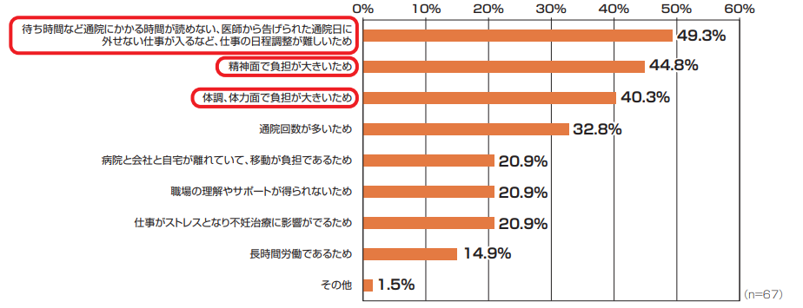
２．不妊治療・不育症治療と仕事の両立について
仕事と治療の両立ができなかった理由
「待ち時間など通院にかかる時間が読めない、医師から告げられた通院日に外せない仕事が入るなど、仕事の日程調整が難しいため」＝時間、日程調整が難しい
「精神面で負担が大きいため」
「体調、体力面で負担が大きいため」 が多い
（出所） 厚生労働省「令和５年度 不妊治療と仕事の両立に係る諸問題についての総合的調査」

Slide 13
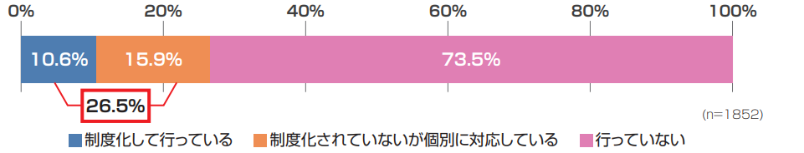
２．不妊治療・不育症治療と仕事の両立について
不妊治療を行っている社員が受けられる支援制度等の実施状況
支援を「行っている」企業 26.5％
約4分の1
（内訳） 制度化して行っている ・・・10.６％
制度化されていないが個別に対応している ・・・ 15.9％
（出所） 厚生労働省「令和５年度 不妊治療と仕事の両立に係る諸問題についての総合的調査」

Slide 14
２．不妊治療・不育症治療と仕事の両立について
ここまでの内容から見えてくる職場の課題
不妊治療に関する実態は、約85％が「知らない」と回答
＝“知られていないこと”が、職場の課題の前提にある
① 不妊治療が“身近な課題”として認識されていない
→「知らない」ことにより、当事者の状況が見えにくい
② 制度だけでは対応しきれない個別性の高い課題である
→通院頻度・体調・心理面など、状況が人によって大きく異なる
③ 育児・介護のように“職場の前提”になっていない
→共通認識や対応の型がなく、判断が属人的になりやすい
④ 無意識の言動が負担やハラスメントにつながるリスク
→「知らない」ことによる配慮不足や不用意な発言
⑤ 制度があっても、安心して使えるとは限らない
→職場風土や上司の理解により、利用しづらさが生じる
これらの課題に対応するためには、
制度の整備だけでなく、理解の促進と丁寧な運用が不可欠

Slide 15
２．不妊治療・不育症治療と仕事の両立について
制度の導入と運用
“仕組み”と“人の理解”の両輪で、取り組みを続ける必要がある
１
取組方針の明確化、取組体制の整備
２
実態把握
３
制度設計・取組の決定
４
運用
５
取組実績の確認・見直し

Slide 16
３．不妊治療・不育症治療に係るハラスメント防止について
《ハラスメント防止》
「妊娠、出産、育児休業等に関するハラスメント」の防止措置の義務化
※育児・介護休業法および男女雇用機会均等法
不妊治療に対する否定的な言動、不妊治療を理由とした解雇や降格、減給などの不利益な取扱いや、上司・同僚からの精神的・肉体的な苦痛を与える言動が対象となる
プレ・マタニティハラスメント （妊娠する前の人に対するハラスメント） 実例
上司に不妊治療をすること、休みが増えてしまうことを告げましたが、「妊活か仕事かどちらかを選びなさい」と言われ、結局退職することになりました。
職場の人から「こんな状況で妊娠したら、つわりで休むんでしょ？ 産休育休取るんでしょ？ 辞めれば？ 退職して子どものことに専念すれば？」と言われました。
有給休暇を申請すると「また休むの？ 一昨日も病院に行ったよね？」と言われました。
二人目不妊治療について「一人子どもがいるんだからもう良いんじゃない？」と言われました。
（出所） 東京都産業労働局ホームページ家庭と仕事の両立支援ポータルサイト
「プレ・マタニティハラスメント予防に向けた企業の取り組みに対する提言」

Slide 17
３．不妊治療・不育症治療に係るハラスメント防止について
《ハラスメント防止》
「個の侵害」としての規定
※パワハラ防止法（労働施策総合推進法）
パワハラの6類型のうち「個の侵害（私的なことに過度に立ち入ること）」の中に、
不妊治療等の機微な個人情報を本人の了解なく暴露すること（アウティング）が含まれる
例 ： 「〇〇さんは今、不妊治療で病院に通っているらしいよ」と、
本人の許可なく部署内に広める
■パワハラに「該当しない」と考えられる例
業務上必要な範囲で、かつ本人の了解を得た上で情報を共有する
ことは、適切な配慮とみなされる
本人から許可を得て、通院時間や業務軽減の調整のために人事担当者やチームメンバーに必要最小限の範囲で伝える場合
福利厚生の申請や健康診断の結果に基づき、法令で定められた範囲で人事部門が適切に処理する場合

Slide 18
４．社内相談体制についての説明
安心して相談できる環境づくりのために
不妊治療・不育症治療は、非常に個別性が高く、周囲に話しづらいテーマです。
会社では、プライバシーに十分配慮した上で、必要に応じて相談できる体制づくりを進めています。
相談する・しないは本人の意思を尊重します
相談内容は必要最小限の範囲で取り扱います
本人の同意なく、上司・同僚等へ共有することはありません
働き方や制度利用について、一緒に考えます
《こんなことを相談できます》
■不妊治療・不育症治療について
□ 「これから検査・治療を考えている」段階での相談
（もし治療が始まった場合、働き方の調整が可能か知りたい）
□ 通院と仕事の両立（勤務時間・休暇等）の相談
□ 治療に伴う体調面や働き方への不安
□ 周囲への伝え方や職場での配慮に関する相談
□ 利用できる制度・休暇・相談先について知りたい
□ 流産・死産等による心身の負担に関する相談
相談員氏名
相談員氏名
相談方法 （メール・電話など）
相談対応時間帯
自社の体制を書き込んで
お使いください。
「まだ治療前」「相談するほどではない」「どう話してよいかわからない」という段階でも構いません。
まずは一人で抱え込まず、ご相談ください。

Slide 19
５．休暇制度等の説明
不妊治療・不育症治療では、通院や体調変化等により、休暇制度の活用が必要になる場合があります。当社で利用できる制度は、以下の表のとおりです。
制度名 | 制度内容 | どのようなときに利用できるか
自社の制度等を書き込んで
お使いください。

Slide 20
６．テレワーク制度等の説明
不妊治療・不育症治療では、通院日程の調整や体調変化への対応が必要になります。
働き方を柔軟にすることで、仕事との両立がしやすくなる場合があります。
制度名 | 制度内容 | どのようなときに利用できるか
自社の制度等を書き込んで
お使いください。

